Slide 1
夜莺之歌

Slide 2

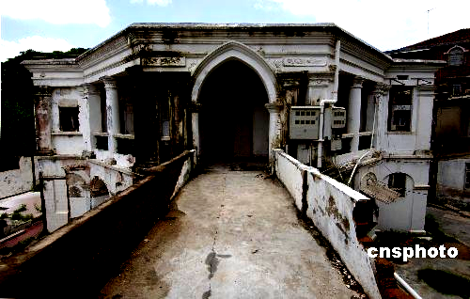
PPT模板下载：www.1ppt.com/moban/ 行业PPT模板：www.1ppt.com/hangye/
节日PPT模板：www.1ppt.com/jieri/ PPT素材下载：www.1ppt.com/sucai/
PPT背景图片：www.1ppt.com/beijing/ PPT图表下载：www.1ppt.com/tubiao/
优秀PPT下载：www.1ppt.com/xiazai/ PPT教程： www.1ppt.com/powerpoint/
Word教程： www.1ppt.com/word/ Excel教程：www.1ppt.com/excel/
资料下载：www.1ppt.com/ziliao/ PPT课件下载：www.1ppt.com/kejian/
范文下载：www.1ppt.com/fanwen/ 试卷下载：www.1ppt.com/shiti/
教案下载：www.1ppt.com/jiaoan/

Slide 3


Slide 4
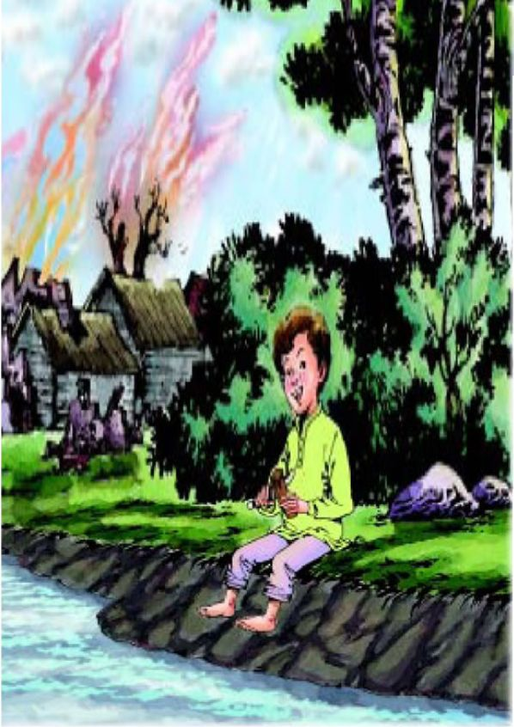

Slide 5
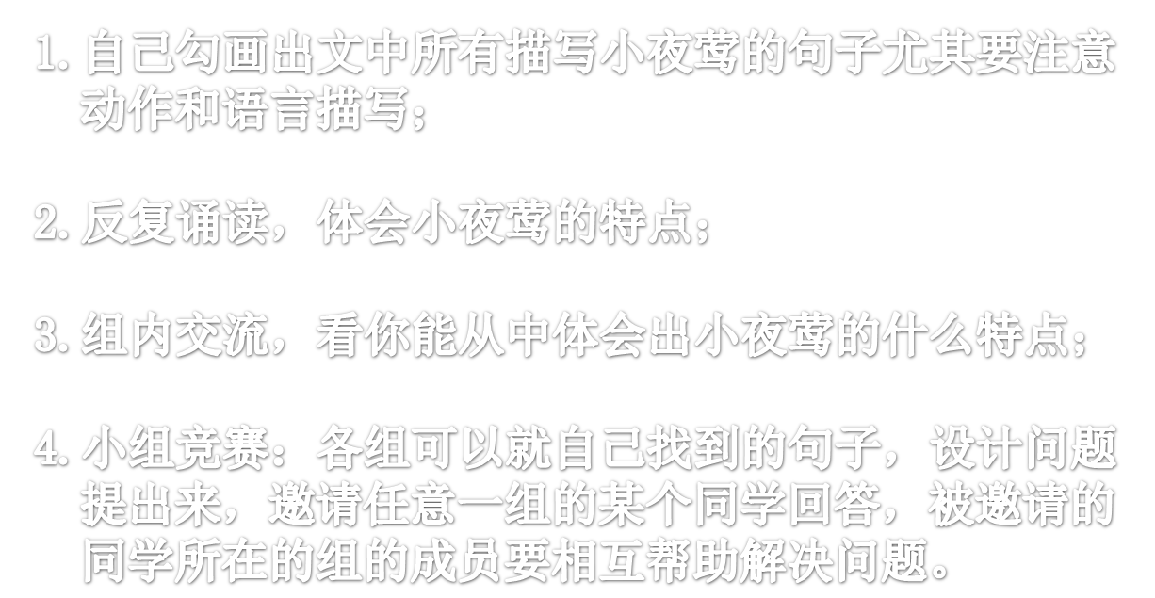
游戏规则：

Slide 6


Slide 7
赶紧
孩子 把小刀放到衣袋里， 粘在上衣上的木屑，走到军官跟前。
抖了抖

Slide 8

掏出
递给
快活的

Slide 9

我还会

Slide 10

杜鹃叫
吹起
来
。

Slide 11

有麻雀、乌鸦、鹧鸪
多着呢
夜莺

Slide 12
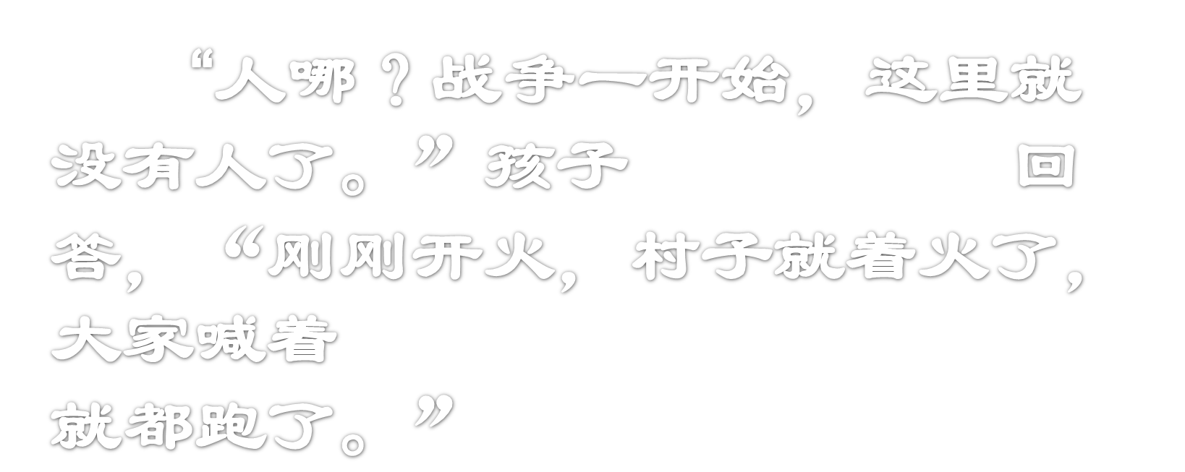
不慌不忙地
‘野兽来了，野兽来了’，

Slide 13
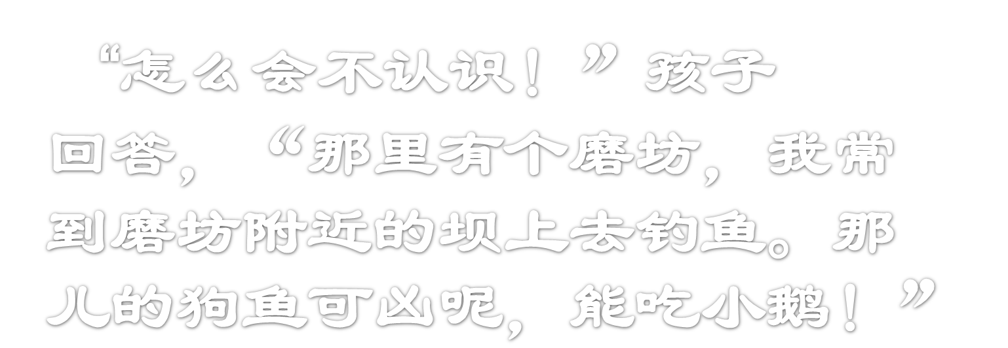
很有

Slide 14
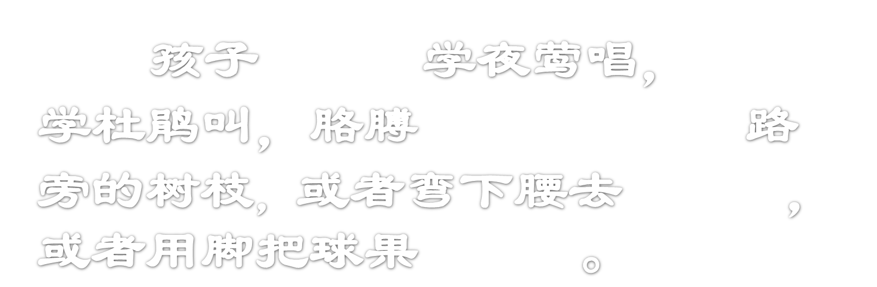
有时侯
有时侯
一甩一甩地打
拾球果
踢起来

Slide 15

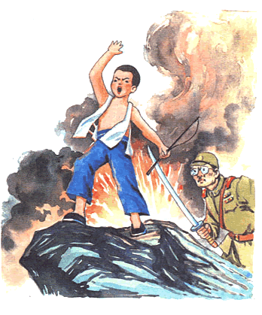
少年
英雄
少年
英雄
雨来
王二小

Slide 16
再见！

